Slide 1
活期资产配置系统V1.0
大数据中心
2017.5.10

Slide 2
Part1-活期系统简介
系统设计背景
通过系统配置资产，减少人为因素干扰，减轻人工每日繁琐的重复工作
通过最优化模型，对每日的申购赎回建议配比，实现收益最大化
系统数据源&主要功能
需要一次性导入历史规模数据,资产团队同事提供的活期测算表中data数据；
每天从基金网站上爬取在投基金的昨日/近七天/近30天收益率数据，
从TA系统同步当日（前一天15：00-当日15：00）申购赎回数据，
需要资产团队同事每日反馈实际指令数据，以及前一天实际收益数据（系统开放页面），
非标资产的特殊性，需要资产团队同事提前2-3天提供数据（系统开放页面），
系统支持用户配置添加基金公司，修改数据等功能
每日赎回数据跟踪，页面赎回预警（黄色/红色预警）

Slide 3
Part2-活期系统页面介绍
日期筛选框:
2017-05-10
Page1:历史资产规模
不可编辑

Slide 4
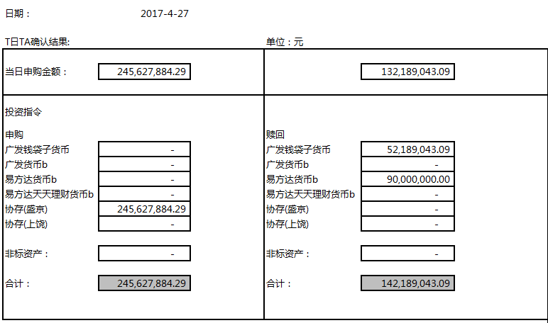
Part2-活期系统页面介绍
Page2: TA当日申购赎回及指令

Slide 5
Part2-活期系统页面介绍
Page3:今日资产规模

Slide 6
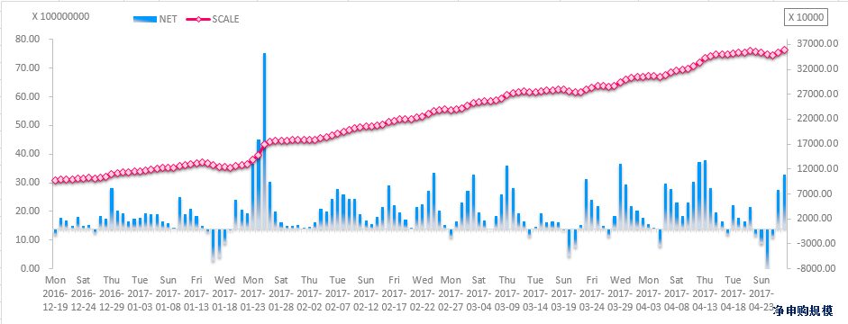
Part2-活期系统页面介绍
Page4:资产净申购及总规模

Slide 7
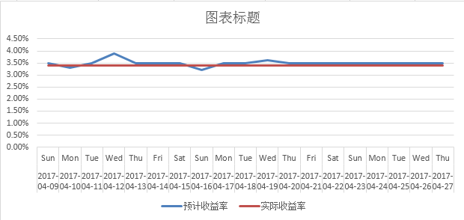
Part2-活期系统页面介绍
Page5:每日预计收益率及实际收益率对比
注：图中数据为测试数据

Slide 8
Part2-活期系统页面介绍
每日收益报表
每日申购赎回报表 –监控赎回指标
基金公司历史收益变动
Page6:报表模块

Slide 9
谢谢

